Slide 1
Análisis de riesgos globales
Lic. Santiago Rodríguez Paniagua. (2015)

Slide 2
Análisis de riesgos globales
Los análisis de riesgo se incluyen cada vez más en las planificaciones estratégicas de las empresas en los últimos años. Comprender bien estos riesgos es importante, tanto desde la perspectiva del manejo de las empresas de TICs, como para que estas compañías orienten a sus clientes en la dirección correcta.
Hay que reflexionar sobre estos riesgos en la producción y el uso de las TICs ya que tienen el potencial de afectar países, empresas e individuos que están muy lejos geográficamente de los eventos que pueden suceder.
No es posible ofrecer consultorías y servicios de TICs de una forma saludable sin entender bien los riesgos que implica la crisis.
A continuación, se presenta un análisis resumido de los riesgos globales, que se pueden presentar

Slide 3

Riesgos económicos
Turbulencias en los precios de alimentos.
Aumentos en los precios de petróleo y gas natural.
Gran reducción en el valor del dólar estadounidense.
Desaceleración de la economía China.
Profundización de la crisis financiera.
Retroceso en la globalización (ruptura o cancelación de TLC´s).
Incrementos en los gastos de regulación o impuestos.

Slide 4
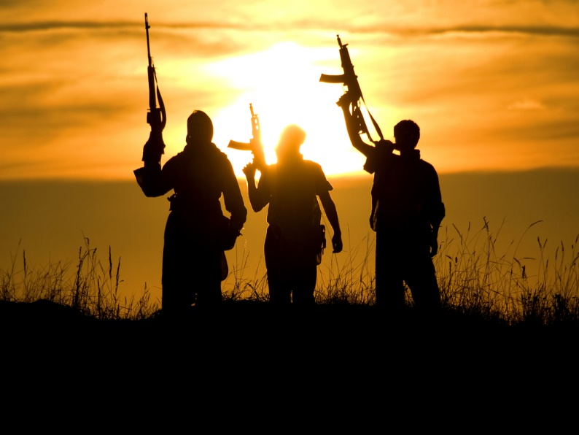
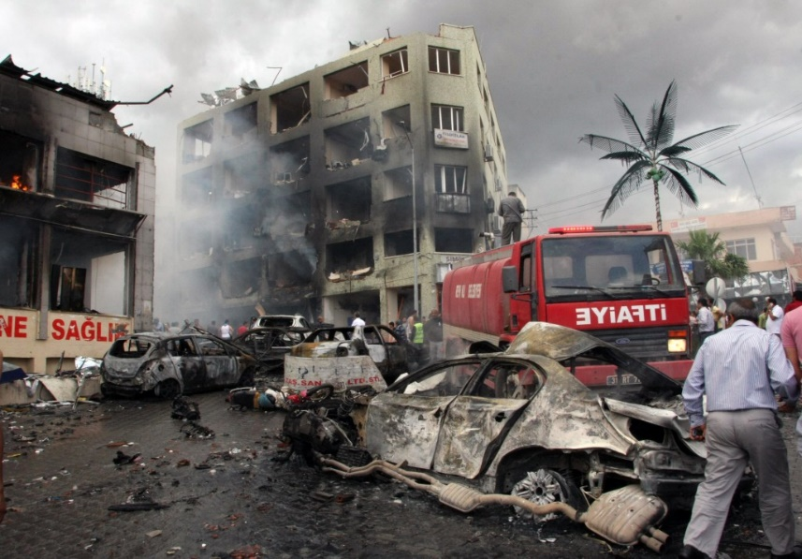
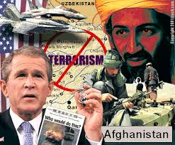
Riesgos geopolíticos
Aumento en las actividades de terrorismo internacional.
Colapso del tratado sobre la No Proliferación de armas nucleares.
Conflictos de EE.UU. con otros países asiáticos o de medio oriente.
Aumento de crímenes y corrupción internacionales.

Slide 5
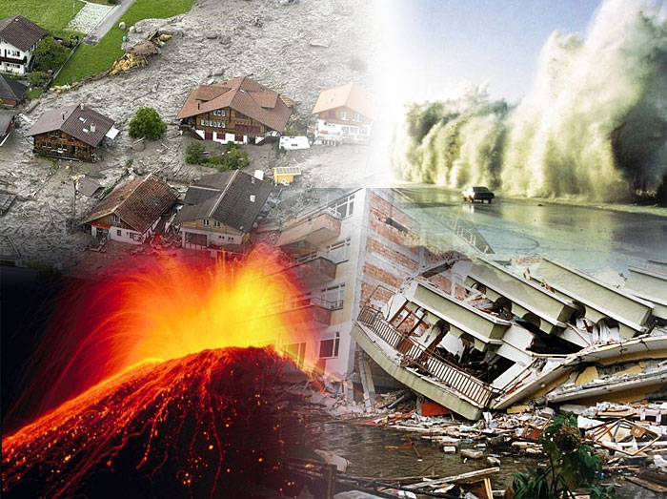
Riesgos Ambientales
Catástrofes naturales: huracán, terremoto, inundación.
Condiciones climáticas anormales debido al cambio climático.
Sequía y desertificación.

Slide 6
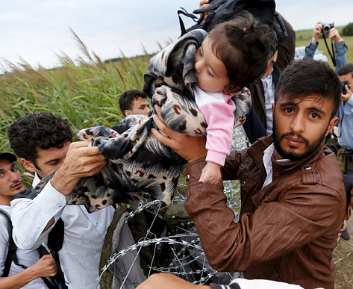
Riesgos sociales
Enfermedades pandémicas.
Difusión de enfermedades contagiosas.
Expansión de enfermedades crónicas.
Inmigrantes ilegales y/o refugiados.

Slide 7
Riesgos según la región
En todos estos riesgos se observa convergencia, es decir que muchos de ellos están vinculados unos con otros.
Por ejemplo las enfermedades crónicas están estrechamente ligadas a los precios de los alimentos, mientras las enfermedades contagiosas con el riesgo de desaceleración de la economía de China y la crisis financiera.
Una escalada de los problemas de salud podría empeorar seriamente los presupuestos de los países, que ya están en dificultades en el actual ambiente de crisis.

Slide 8

Riesgos según la región (2)
De acuerdo con el informe de riesgos globales del Foro Económico Mundial (2009), los países europeos enfrentan riesgos económicos similares. Los riesgos ambientales y especialmente geopolíticos difieren para diversos países europeos.
Mientras en Asia los riesgos económicos varían de Una nación a otra, estos países se asemejan en sus riesgos geopolíticos y ambientales.

Slide 9


Riesgos según la región (3)
Las naciones africanas están expuestas a riesgos similares n los campos de medioambiente, geopolítica, salud y tecnología, aunque o sean tan amenazantes como los de los países asiáticos. sus riesgo económicos tampoco son tan altos como los de Asia.
En América Latina los problemas son: seguridad ciudadana, violencia, corrupción e inestabilidad política.

